Slide 2
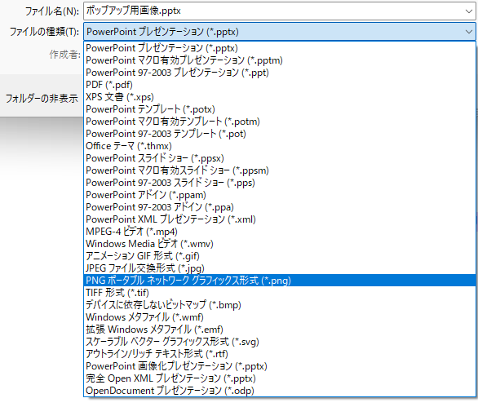
使い方
①「ファイル」タブをクリック
②「名前を付けて保存」をクリック
③保存形式「PNG」を選択して保存

Slide 3
製品資料の案内
テンプレート

Slide 4
御社のロゴを挿入ください。
ロゴエリアは削除も可能です。
適宜、削除ください。
ロゴ
導入事例付き
ビジネスの
各種テキストは変更可能です。
用途に合わせご変更ください
可能性を広げる
製品情報をお届け
資料画像を挿入ください。
不要であれば削除ください。
詳しい製品資料はこちらから

Slide 5
製品の機能や導入方法が
詳しく分かる製品資料
無料
資料画像
今すぐダウンロード

Slide 6
ロゴ
●●ソフトウェアの
製品資料
役立つ機能が満載！
各種資料ご用意しています
無料
Free
ダウンロードはこちら

Slide 7
ロゴ
今すぐ製品資料を入手
ノウハウをまとめた
資料を無料で
ダウンロード
詳しくはこちら

Slide 8
調査資料の案内
テンプレート

Slide 9
ロゴ
最新の調査データを
今すぐ確認
実践的なアドバイスが満載の資料を
お届けします
詳しくはこちら

Slide 10
ロゴ
●●業界向け
最新の市場の動向が分かる
調査資料３点セット
無料で資料をダウンロード

Slide 11
市場データがひとめで分かる！
調査資料をお届け
無料
✓ 調査概要
✓ サマリ
✓ 年度解説
資料ダウンロードはこちら

Slide 12
ロゴ
最新の調査結果
をチェック！
戦略に活かせる情報が詰まった
調査資料をご用意しました！
詳しくはこちら

Slide 13
お役立ち資料の案内
テンプレート

Slide 14
今すぐ役立つ情報をチェック
実践的なアドバイスが
満載の資料を
お届けします
資料画像
詳しくはこちら

Slide 15
お役立ち資料を
無料でゲット
マーケティングに役立つ知識と
ノウハウが詰まった資料をご提供
資料をメールで受け取る

Slide 16
すぐに使えるテンプレート付き
●●や〇〇に使える！
お役立ち資料
資料ダウンロードはこちら

Slide 17
ロゴ
お役立資料の
ダウンロードはこちら
基本的な知識と応用が
まとまった資料をご用意
詳しくはこちら

Slide 18
セミナーのご案内
テンプレート

Slide 19
セ
ミ
ナ
ー
の
ご
案
内
プロから直接
アドバイスを受けられる
無料セミナー
2024.05.31 15:30-
金
お申込みはこちら

Slide 20
＼オンラインセミナー／
EC事業成功のコツを
徹底解説！
ビジネスを成功させるための秘訣を学べる１時間
2024.07.01
14:00-15:00
月
【無料】お申込みはこちら

Slide 21
先着80名
オンライン
業務に役立つノウハウが満載
メール施策の秘訣を
徹底解説
12月12日
13:00 – 14:00
火
セミナーを予約

Slide 22
ロゴ
セミナーで
成功の秘訣を学ぶ
最新の業界動向が分かる！
明日から業務に活かせます
詳しくはこちら

Slide 23
関連商品のご案内
テンプレート

Slide 24
おすすめの
関連商品のご案内
評価の高い関連商品のご紹介です

Slide 25
PICK UP
こちらもいかがですか？
関連商品
一緒に活用することで
業務効率がさらにアップ！
詳しくはこちら

Slide 26
併用利用で業務効率アップ！
関連商品
続々入荷中
新着関連商品はこちらから

Slide 27
ロゴ
こちらの商品も
おすすめです
効率化・成果向上が見込める
関連商品のご紹介です
詳しくはこちら

Slide 28
クーポンのご案内
テンプレート

Slide 29
お得なクーポンを今すぐゲット
1000
円 OFF
特別割引でさらにお得にお買い物

Slide 30
SPECIAL COUPON
＼期間限定クーポンを配布中！／
10% OFF
7/1(月)10:00まで
今すぐクーポンをGET

Slide 31
特別割引クーポン
プレゼント
80
今だけ！期間限定
%
OFF
最
大
ク
ポン
クーポンを獲得する

Slide 32
ロゴ
今すぐ使える！
70％引き
クーポンあります
今だけの特別なクーポンでお得にショッピング
詳しくはこちら

